Slide 1
التحولات الكبرى بالعالم الرأسمالي وانعكاساتها خلال القرنين 19 و20م
الأولى باكالوريا | التاريخ
الإشكالية: ما مظاهر التحولات الكبرى التي عرفها العالم الرأسمالي خلال القرنين 19 و20م؟ وما أهم انعكاساتها على باقي مناطق العالم؟

Slide 2
مدخل
”
قرنان غيّرا وجه العالم
من الآلة البخارية إلى استقلال الشعوب: أحداث مترابطة يفسّر بعضها بعضًا

Slide 3

التحولات الكبرى بالعالم الرأسمالي وانعكاساتها
من بطاقات الأستاذ المصوّرة

Slide 4
لماذا نبدأ بالتقديم العام؟
موقع كل درس
الصورة الكبرى
مفتاح المقرر
نعرف أين يقع كل درس داخل السياق العام
نرى اللوحة كاملة قبل الدخول في التفاصيل
يؤطّر دروس السنة كلها في نسق واحد

Slide 5
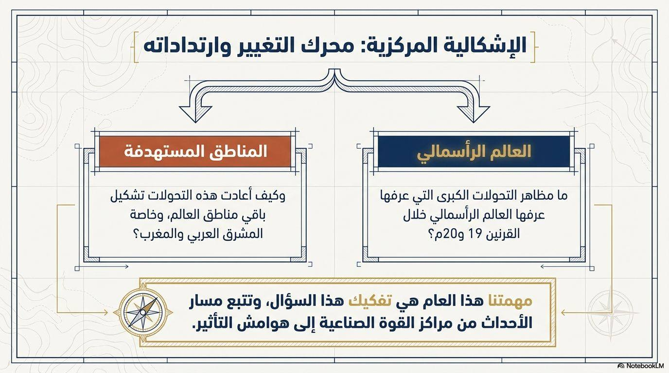
الإشكالية المركزية
من بطاقات الأستاذ المصوّرة

Slide 6
المقدمة:
أحدثت الثورة الصناعية، التي انطلقت من أوروبا الغربية، تحولات عميقة في وسائل الإنتاج وطرق المواصلات وحركة رؤوس الأموال.

Slide 7
وأسهمت هذه التحولات في ترسيخ النظام الرأسمالي، وتوسيع نفوذ القوى الصناعية، واشتداد التنافس الإمبريالي، فترتبت عنها تغيرات اقتصادية واجتماعية وسياسية وفكرية أثرت بعمق في تاريخ العالم خلال القرنين 19 و20م.

Slide 8
الإشكالية المركزية: ما مظاهر التحولات الكبرى التي عرفها العالم الرأسمالي خلال القرنين 19 و20م؟ وما أهم انعكاساتها على باقي مناطق العالم، وخاصة المشرق العربي والمغرب؟

Slide 9
المحور الأول: الإطار الزمني
1

Slide 10
محطات كبرى في قرنين
1945–1991
1939–1945
1929
1914–1918
أواخر ق19م
ق19م
القطبية والتحرر
ح.ع. الثانية
الأزمة الكبرى
ح.ع. الأولى
التوسع الإمبريالي
الثورة الصناعية
معسكران واستقلال الشعوب
صعود قوتين عظميين
انهيار بورصة نيويورك
الأحلاف وسباق التسلح
تقاسم إفريقيا وآسيا
الآلة والمصنع والنقل الحديث

Slide 11
من الآلة إلى العالم الصناعي
الكهرباء والبترول
السكك الحديدية
الآلة البخارية
أواخر ق19م
1825م
ق18م
ثورة صناعية ثانية: فولاذ وكيمياء وسيارات
قاطرة ستيفنسن تفكّ العزلة وتنشّط التجارة
طاقة جديدة تحرّك المصانع والقطارات والبواخر

Slide 12
ملاحظة منهجية
”
حلقات مترابطة… لا وقائع منفصلة
التصنيع ← الرأسمالية ← الإمبريالية ← الحروب والأزمات ← حركات التحرر

Slide 13
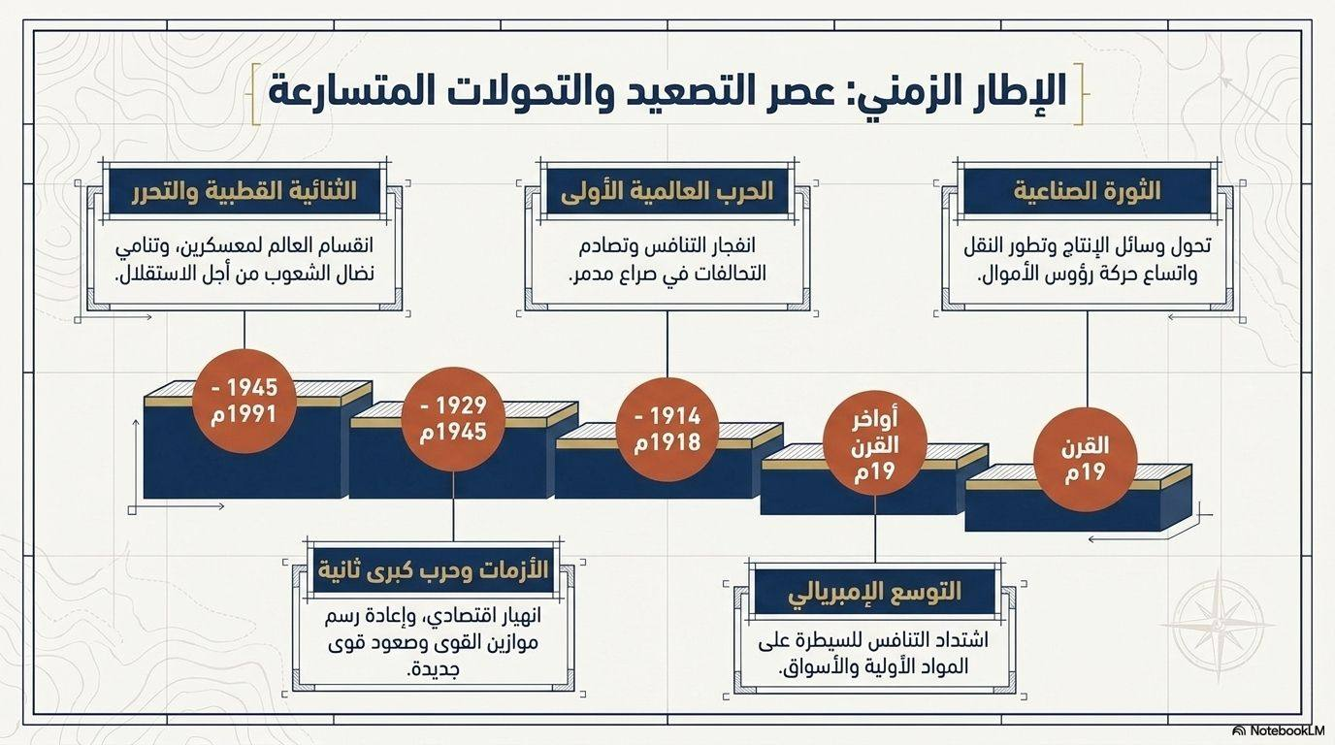
الإطار الزمني
من بطاقات الأستاذ المصوّرة

Slide 14
1- الإطار الزمني لموضوع البرنامج
يمتد موضوع البرنامج عبر القرنين 19 و20م، وهي فترة اتسمت بتسارع الأحداث وترابطها؛

Slide 15
إذ أدى التصنيع إلى نمو الرأسمالية، وأفضى البحث عن المواد الأولية والأسواق إلى التوسع الإمبريالي، ثم تحولت المنافسة بين القوى الكبرى إلى صراعات وحروب عالمية، قبل أن يشهد العالم موجة واسعة من حركات التحرر والاستقلال.

Slide 16
1- الإطار الزمني لموضوع البرنامج
الفترة | الحدث أو التحول | الدلالة التاريخية
القرن 19م | الثورة الصناعية | تحول وسائل الإنتاج، ونمو المصانع، وتطور النقل والمواصلات، واتساع حركة رؤوس الأموال.
أواخر القرن 19م | التوسع الإمبريالي | اشتداد التنافس بين القوى الصناعية للسيطرة على المواد الأولية والأسواق ومجالات الاستثمار.

Slide 17
1- الإطار الزمني لموضوع البرنامج (تابع)
الفترة | الحدث أو التحول | الدلالة التاريخية
1914م - 1918م | الحرب العالمية الأولى | انفجار التنافس الإمبريالي وسياسة التحالفات وسباق التسلح في صراع عالمي مدمر.
1929م | الأزمة الاقتصادية العالمية | انهيار مالي واقتصادي أضعف الدول الرأسمالية وعمق التوترات الاجتماعية والسياسية.

Slide 18
1- الإطار الزمني لموضوع البرنامج (تابع)
الفترة | الحدث أو التحول | الدلالة التاريخية
1939م - 1945م | الحرب العالمية الثانية | إعادة رسم موازين القوى وصعود الولايات المتحدة والاتحاد السوفياتي.
1945م - 1991م | الثنائية القطبية وحركات التحرر | انقسام العالم إلى معسكرين، وتنامي نضال الشعوب من أجل الاستقلال وبناء الدولة الوطنية.

Slide 19
ملاحظة منهجية: لا ينبغي النظر إلى هذه الأحداث باعتبارها وقائع منفصلة، بل حلقات مترابطة: التصنيع قوّى الرأسمالية، والرأسمالية غذّت الإمبريالية، والتنافس الإمبريالي مهّد للحروب والأزمات، ثم ولّد مقاومات وحركات تحرر.

Slide 20
المحور الثاني: الإطار المكاني
2

Slide 21
مركز يهيمن… وأطراف تتأثر
المواد الأولية
تُجلب من المستعمرات
الأسواق
المقاومة
لتصريف فائض الإنتاج
المراكز الصناعية
إصلاح وتحرر
الرساميل
المستعمرات
تُستثمر خارج أوروبا
استغلال وتبعية

Slide 22
من يصنع التحولات؟ ومن يتأثر بها؟
اليابان
الولايات المتحدة
أوروبا الغربية
قوة صاعدة
قوة صاعدة
المركز
تحديث «الميجي» ثم التوسع في آسيا
زعيمة المعسكر الغربي بعد 1945
مهد الثورة الصناعية ومنطلق الإمبريالية
المغرب
المشرق العربي
إفريقيا وآسيا
إصلاح ومقاومة
نهضة ومقاومة
الأطراف
حماية 1912 ← استقلال 1956
يقظة فكرية ثم نضال من أجل التحرر
استعمار مباشر؛ وأمريكا اللاتينية: تبعية

Slide 23
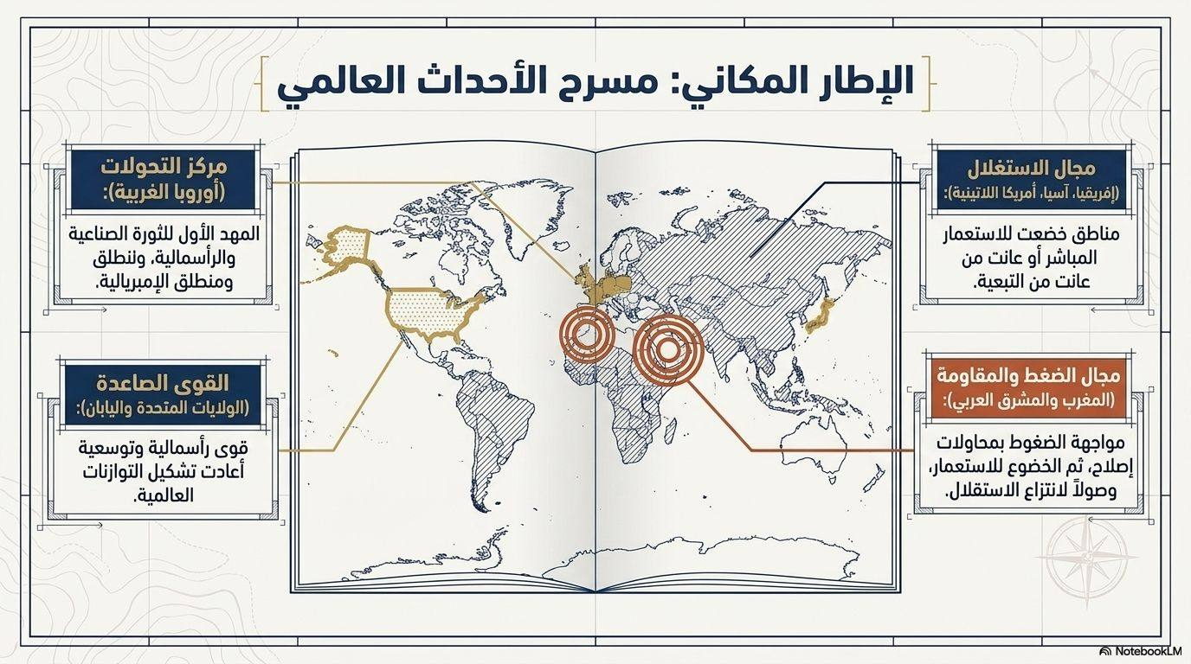
الإطار المكاني: مسرح الأحداث العالمي
من بطاقات الأستاذ المصوّرة

Slide 24
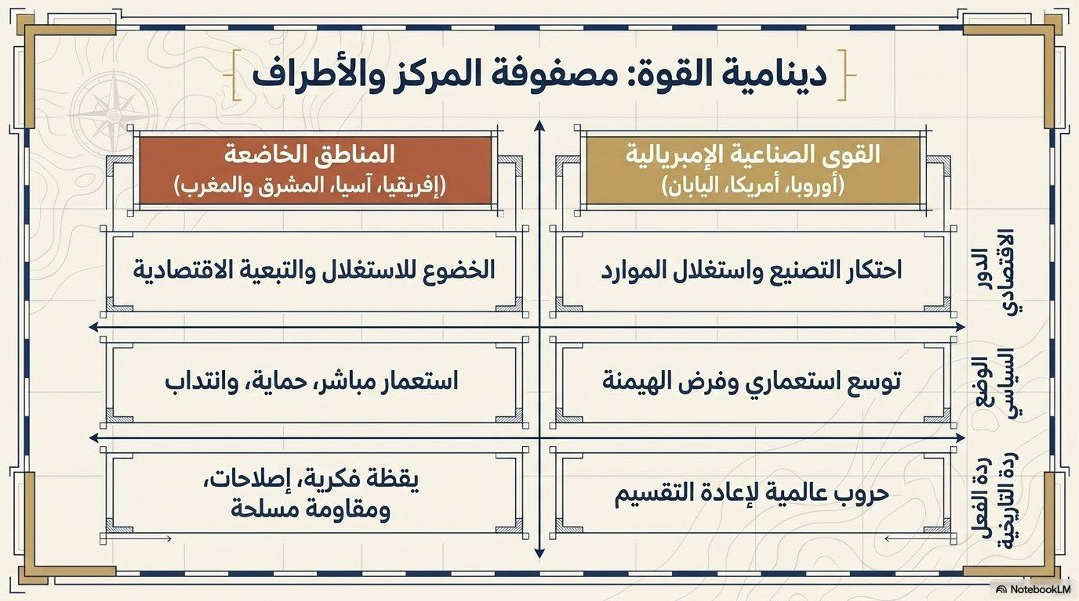
دينامية القوة: مصفوفة المركز والأطراف
من بطاقات الأستاذ المصوّرة

Slide 25
2- الإطار المكاني لموضوع البرنامج
• أوروبا الغربية: المركز الأول للثورة الصناعية والرأسمالية، ومنها انطلقت الحركة الإمبريالية واندلعت الحربان العالميتان.

Slide 26
• الولايات المتحدة الأمريكية: تطورت إلى قوة رأسمالية كبرى، وأسهمت في انتصار الحلفاء، ثم أصبحت زعيمة المعسكر الغربي بعد الحرب العالمية الثانية.
• اليابان: نجحت في التحديث والإصلاح، وتحولت إلى قوة صناعية وتوسعية ساهمت في أحداث الحرب العالمية الثانية.

Slide 27
• إفريقيا وآسيا وأمريكا اللاتينية: خضعت مناطق واسعة من إفريقيا وآسيا للاستعمار المباشر، بينما عانت بلدان أمريكا اللاتينية من أشكال التبعية الاقتصادية والسياسية.

Slide 28
• المشرق العربي: عرف يقظة فكرية ونهضة إصلاحية، ثم واجه الهيمنة الاستعمارية وسعى إلى التحرر وبناء الدولة الوطنية.

Slide 29
• المغرب: واجه الضغوط الاستعمارية بمحاولات إصلاح، ثم فرضت عليه الحماية، قبل أن يخوض المقاومة المسلحة والعمل الوطني وينال الاستقلال سنة 1956م، ويواصل استكمال وحدته الترابية.

Slide 30
المحور الثالث: طبيعة التحولات
3

Slide 31
أربع خصائص للتحولات
مترابطة
2
شمولية
1
كل تحول يقود إلى الذي بعده
الاقتصاد والمجتمع والسياسة والفكر
صراعية
4
غير متكافئة
3
حروب وأزمات… ومقاومات وتحرر
تقدّم المراكز مقابل استغلال الأطراف

Slide 32
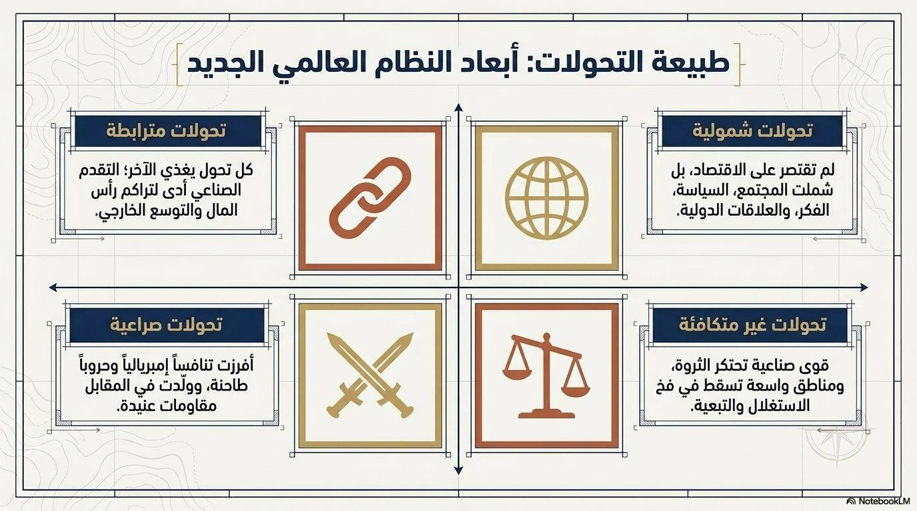
طبيعة التحولات
من بطاقات الأستاذ المصوّرة

Slide 33
المنطق السببي: كيف تسلسلت التحولات؟
البحث عن الأسواق والمواد الأولية
تراكم الرساميل وفائض الإنتاج
الثورة الصناعية
التنافس الإمبريالي
الحروب والأزمات
حركات التحرر والاستقلال
الاقتصاد هو المحرك الخفي للسياسة والحروب

Slide 34
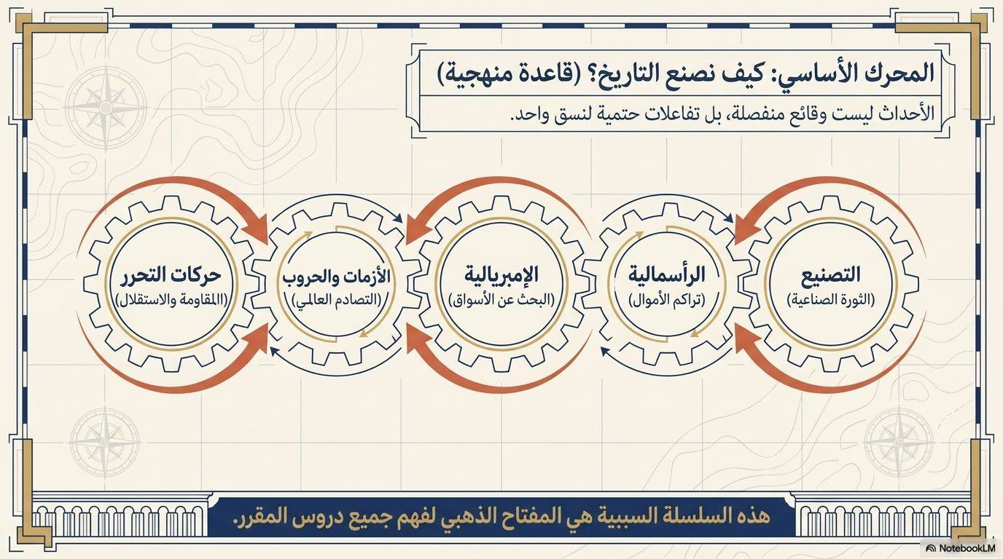
المحرك الأساسي
من بطاقات الأستاذ المصوّرة

Slide 35
مثال تطبيقي: المغرب داخل السلسلة
1956–1979
1956
1944
1912–1934
1912
ق19م
الوحدة الترابية
الاستقلال
عريضة الاستقلال
المقاومة المسلحة
فرض الحماية
ضغوط وإصلاح
المسيرة الخضراء 1975
2 مارس
11 يناير
الهري، أنوال، بوكافر
معاهدة فاس
إيسلي، تطوان، المعاهدات

Slide 36
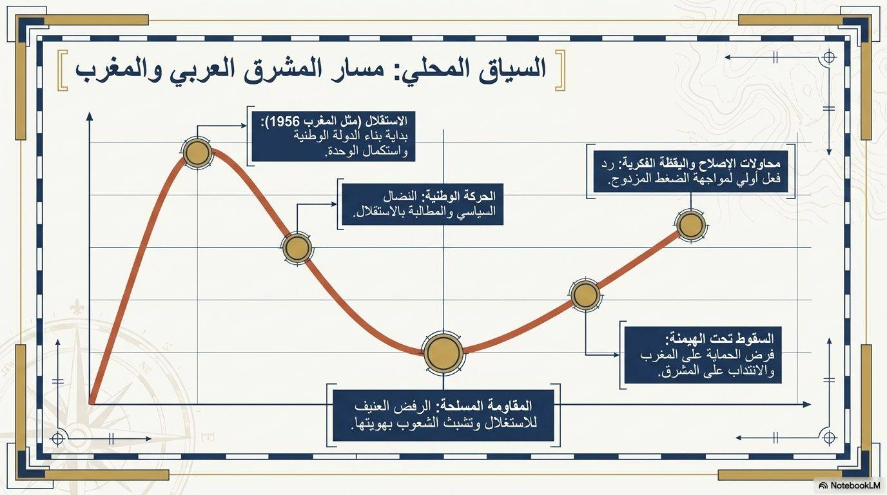
السياق المحلي
من بطاقات الأستاذ المصوّرة

Slide 37
3- طبيعة التحولات وخصائصها
الخاصية | مضمونها
تحولات شمولية | شملت الاقتصاد والمجتمع والسياسة والفكر والعلاقات الدولية.
تحولات مترابطة | أثر كل تحول في غيره؛ فالتقدم الصناعي أدى إلى تراكم رأس المال والتوسع الخارجي.
تحولات غير متكافئة | استفادت منها القوى الصناعية، بينما تعرضت مناطق واسعة للاستغلال والتبعية.

Slide 38
3- طبيعة التحولات وخصائصها (تابع)
الخاصية | مضمونها
تحولات صراعية | أفرزت تنافسا إمبرياليا وحروبا عالمية وأزمات، كما ولدت مقاومات وحركات تحرر.

Slide 39
المحور الرابع: أسئلة البرنامج
4

Slide 40
خمسة أسئلة ترافقنا طوال السنة
ما مظاهر التحول في العالم الرأسمالي خلال القرن 19م؟
1
كيف قاد تطور الرأسمالية إلى الإمبريالية والحروب؟
2
ما أبرز تحولات القرن 20م؟
3
كيف تفاعل المشرق العربي والمغرب مع الضغوط الاستعمارية؟
4
كيف أفضت المقاومة إلى الاستقلال وبناء الدولة الوطنية؟
5

Slide 41
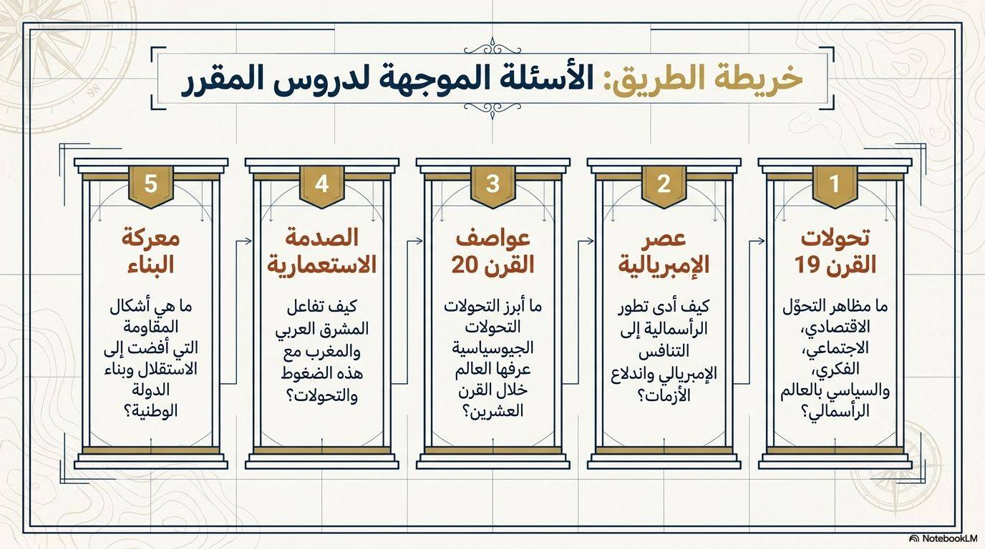
خريطة الطريق
من بطاقات الأستاذ المصوّرة

Slide 42
4- الطرح الإشكالي وأسئلة البرنامج
• ما مظاهر التحول الاقتصادي والاجتماعي والفكري والسياسي في العالم الرأسمالي خلال القرن التاسع عشر؟

Slide 43
• كيف أدى تطور الرأسمالية إلى اشتداد التنافس الإمبريالي وإلى اندلاع الحروب والأزمات؟
• ما أبرز التحولات التي عرفها العالم خلال القرن العشرين؟

Slide 44
• كيف تفاعل المشرق العربي والمغرب مع الضغوط الاستعمارية والتحولات الدولية؟
• ما أشكال المقاومة والتحرر التي أفضت إلى الاستقلال وبناء الدولة الوطنية؟

Slide 45
المحور الخامس: مفاهيم أساسية
5

Slide 46
مفاهيم مفتاحية (1)
البرجوازية
الرأسمالية
الثورة الصناعية
مالكو وسائل الإنتاج والرساميل
ملكية خاصة ومنافسة وسعي إلى الربح
الآلة والطاقة الجديدة والمصنع
الاستعمار
الإمبريالية
البروليتاريا
سيطرة على بلد آخر واستغلال موارده
توسّع وهيمنة على الأسواق والمواد الأولية
عمال لا يملكون إلا قوة عملهم

Slide 47
مفاهيم مفتاحية (2)
النهضة العربية
التبعية
الاشتراكية
حركة فكرية وإصلاحية في ق19م
اقتصاد خاضع للقوى الكبرى
عدالة اجتماعية وملكية جماعية
حركات التحرر
الثنائية القطبية
الحماية
نضال الشعوب من أجل الاستقلال
معسكر غربي ومعسكر شرقي بعد 1945
استعمار غير مباشر؛ المغرب 1912

Slide 48
مفاهيم متقابلة: لا تخلط بينها
لا تملك إلا قوة عملها
البروليتاريا
تملك وسائل الإنتاج والرساميل
البرجوازية
×
ملكية جماعية وعدالة اجتماعية
الاشتراكية
ملكية خاصة وحرية المبادرة
الرأسمالية
×
سيطرة فعلية على بلد آخر
الاستعمار
سياسة توسع وهيمنة
الإمبريالية
←

Slide 49
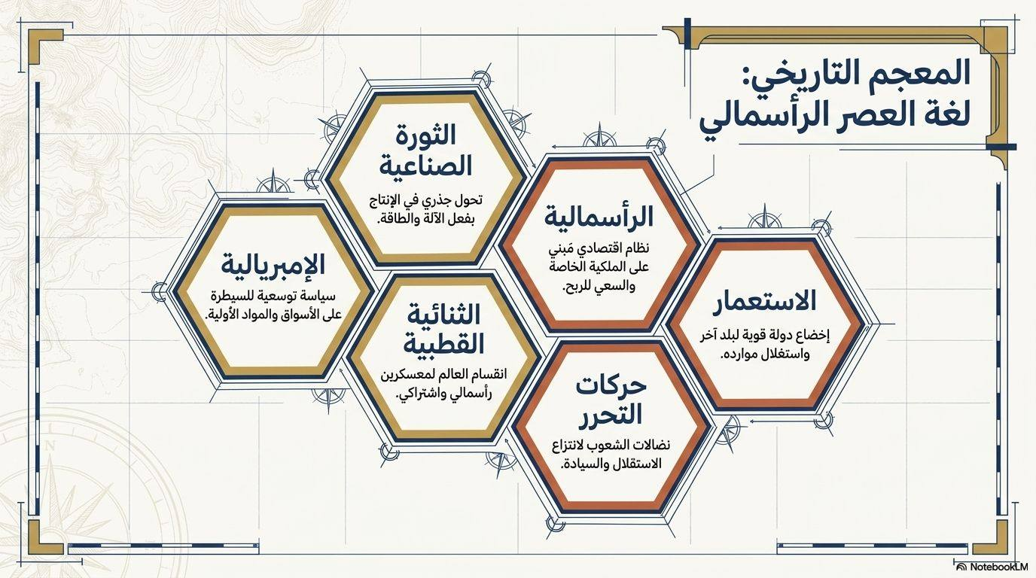
المعجم التاريخي: لغة العصر الرأسمالي
من بطاقات الأستاذ المصوّرة

Slide 50
5- مفاهيم أساسية
المفهوم | التعريف
الثورة الصناعية | تحول جذري في الإنتاج بفعل الآلة والطاقة وظهور المصنع وتطور النقل.
الرأسمالية | نظام اقتصادي يقوم على الملكية الخاصة لوسائل الإنتاج وحرية المبادرة والسعي إلى الربح.
الإمبريالية | سياسة توسع وهيمنة للسيطرة على الأسواق والمواد الأولية ومجالات النفوذ.

Slide 51
5- مفاهيم أساسية (تابع)
المفهوم | التعريف
الاستعمار | سيطرة دولة قوية على بلد آخر واستغلال موارده وإخضاع سكانه.
الثنائية القطبية | انقسام العالم بعد سنة 1945م إلى معسكر غربي رأسمالي وآخر شرقي اشتراكي.
حركات التحرر | نضالات سياسية ومسلحة من أجل الاستقلال والسيادة الوطنية.

Slide 52
تطبيق منهجي
تدرّب
رتّب المحطات الست على خط زمني
1
بيّن بسهم العلاقة السببية بين كل محطة والتي تليها
2
اكتب فقرة تركيبية (5–6 أسطر) توضّح كيف مهّد كل حدث لما بعده
3

Slide 53
اختبر فهمك
”
أربعة أسئلة سريعة
اختر الجواب الصحيح قبل أن يظهر

Slide 54
سؤال 1
ما الحدث الذي أطلق سلسلة التحولات الكبرى؟
أزمة 1929
ج
الثورة الصناعية
ب
الحرب العالمية الأولى
أ
فكّر… ثم أجب

Slide 55
سؤال 1 — الجواب
ما الحدث الذي أطلق سلسلة التحولات الكبرى؟
أزمة 1929
ج
الثورة الصناعية
ب
الحرب العالمية الأولى
أ
✓
التصنيع قوّى الرأسمالية، فغذّت الإمبريالية… وهكذا تتابعت الحلقات

Slide 56
سؤال 2
متى فُرض نظام الحماية على المغرب؟
1956م
ج
1912م
ب
1906م
أ
فكّر… ثم أجب

Slide 57
سؤال 2 — الجواب
متى فُرض نظام الحماية على المغرب؟
1956م
ج
1912م
ب
1906م
أ
✓
معاهدة فاس: 30 مارس 1912م

Slide 58
سؤال 3
«استفادت القوى الصناعية واستُغلّت الأطراف»: أي خاصية هذه؟
غير متكافئة
ج
مترابطة
ب
شمولية
أ
فكّر… ثم أجب

Slide 59
سؤال 3 — الجواب
«استفادت القوى الصناعية واستُغلّت الأطراف»: أي خاصية هذه؟
غير متكافئة
ج
مترابطة
ب
شمولية
أ
✓
تحولات غير متكافئة: تقدّم المراكز مقابل تبعية الأطراف

Slide 60
سؤال 4
ماذا تعني الثنائية القطبية؟
تحالف فرنسا وبريطانيا
ج
انقسام العالم إلى معسكرين بعد 1945
ب
تقاسم إفريقيا بين أوروبا
أ
فكّر… ثم أجب

Slide 61
سؤال 4 — الجواب
ماذا تعني الثنائية القطبية؟
تحالف فرنسا وبريطانيا
ج
انقسام العالم إلى معسكرين بعد 1945
ب
تقاسم إفريقيا بين أوروبا
أ
✓
معسكر غربي رأسمالي ومعسكر شرقي اشتراكي

Slide 62
خريطة ذهنية للدرس
المنطق السببي
الإطار الزمني
فائض الإنتاج، التوسع، الحروب، التحرر
الثورة الصناعية، الإمبريالية، حربان وأزمة، حركات التحرر
مفاهيم مفتاحية
التحولات الكبرى ق19 و20م
الإطار المكاني
الرأسمالية، الإمبريالية، الحماية، الثنائية القطبية
أوروبا والو.م.أ واليابان، المستعمرات، المشرق العربي، المغرب
المغرب
الخصائص
الحماية 1912، المقاومة، الاستقلال 1956
شمولية، مترابطة، غير متكافئة، صراعية

Slide 63
خاتمة
”
دروس المقرر تفاصيلُ هذه اللوحة الكبرى
تحولات اقتصادية ← هيمنة استعمارية ← إصلاح ومقاومة وتحرر، ومنها نضال المغرب والمشرق العربي

Slide 64
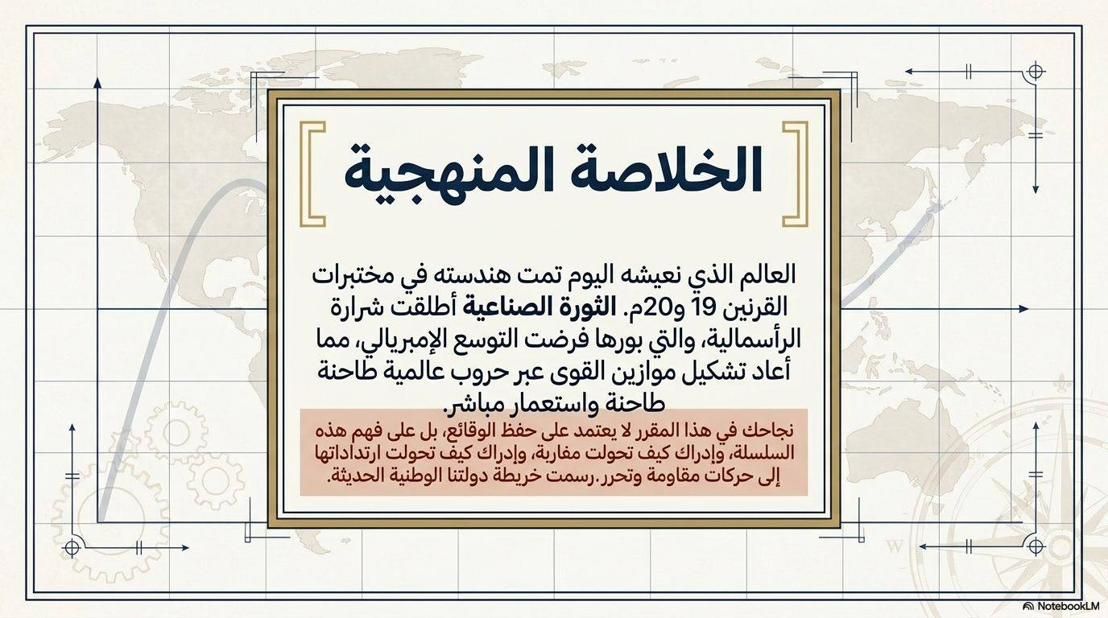
الخلاصة المنهجية
من بطاقات الأستاذ المصوّرة

Slide 65
خاتمة:
عرف العالم الرأسمالي خلال القرنين 19 و20م سلسلة من التحولات المتداخلة بدأت بالثورة الصناعية ونمو الرأسمالية، ثم انتقلت إلى التوسع الإمبريالي والتنافس الدولي والحربين العالميتين والأزمة الاقتصادية.

Slide 66
وقد أعادت هذه التحولات تشكيل موازين القوى، وفرضت الهيمنة الاستعمارية على مناطق واسعة، لكنها أثارت في المقابل حركات الإصلاح والمقاومة والتحرر، ومنها نضال المغرب والمشرق العربي من أجل الاستقلال وبناء الدولة الوطنية.

Slide 67
شكراً لانتباهكم

